Slide 1
３．要介護認定の地域間格差の解消
に向けた取り組み
-業務分析データの読み方-

Slide 2
基本調査項目の選択のかたより
選択状況のかたより
一次判定結果への影響
第１群-５．座位保持（能力）
一部の調査項目の選択が、保険者の独自の判断や調査員間の選択のばらつきによって特定の選択肢にかたよることで、一次判定結果に影響を与える場合もある。
第２群-５．排尿（介助の方法）
＜一次判定結果＞
第３群-２．毎日の日課を理解（能力）

Slide 3
要介護認定業務分析データ
主な構成
業務分析データの特徴と利点
  全国統一のフォーマットで整理されているため（約1,900パターンの業務分析データを作成）、他自治体との情報共有・情報交換が容易。
  単なる平均の比較ではなく、各自治体のデータの「ばらつき」を表示することで、各自治体の相対的な位置づけがわかる（「かたより」の有無の確認）。
  認定調査の選択率のデータと、認定調査員向けeラーニングシステムのデータを相互に検討することで、課題の確認や対策の検討が可能。
業務分析データ
他自治体との相対的な関係を知ることで、それぞれの自治体の全体における「位置」を知ることができる。
事務局データ／調査員データ／審査会データ
合議体別グラフ作成ツール
合議体審査判定データ（一次判定・二次判定）
それぞれの自治体内の「ばらつき」状況を客観的に把握するためのツール。
Notes:
本ツールの活用は基本的に任意。データやツールが提供されるのは、あくまで自治体の自律的な活動を支援するためであって、省として何かを強制しているわけではない。また、これらのデータやツールを用いて都道府県や市町村のイニシアティブで様々な取組みが期待されるが、これも各地域別の取組みとして自律的に推進してもらいたい。
そうした自治体レベルの活動をサポートする上で、統一フォーマットによるデータの提供は非常に重要であり、1900の自治体（自治体・広域・一部事務組合・審査会・政令指定都市の区）のデータが標準化され共有されることに大きな意味がある。

Slide 4
業務分析データの構成
I.基礎情報
  高齢化率、認定率などの基本統計情報
II.事務データ
  申請件数及び事務処理期間
III.調査項目データ
  74の基本調査項目の選択率（全申請者に対する各選択肢の選択率を「全体」「居宅」「施設」に整理してグラフ表示）
IV.審査判定データ
  一次判定・二次判定の分布
  重度・軽度変更率
Notes:
本ツールの活用は基本的に任意。データやツールが提供されるのは、あくまで自治体の自律的な活動を支援するためであって、省として何かを強制しているわけではない。また、これらのデータやツールを用いて都道府県や市町村のイニシアティブで様々な取組みが期待されるが、これも各地域別の取組みとして自律的に推進してもらいたい。
そうした自治体レベルの活動をサポートする上で、統一フォーマットによるデータの提供は非常に重要であり、1900の自治体（自治体・広域・一部事務組合・審査会・政令指定都市の区）のデータが標準化され共有されることに大きな意味がある。

Slide 5
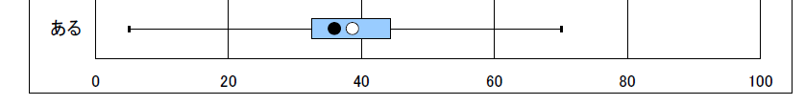
認定調査項目のグラフの見方(1)
＝ある自治体における選択肢の選択率

Slide 6
認定調査項目のグラフの見方(2)

Slide 7
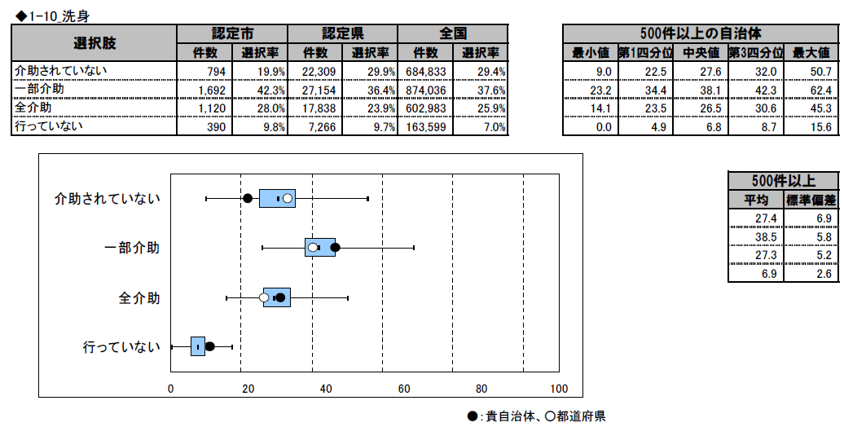
認定調査項目のグラフの見方(3)
自治体・都道府県・全国のそれぞれにおける、各選択肢の選択率を表示。「洗身」の場合、全国の自治体から送信された全データのうち、29.4％にあたる684,833件について「介助されていない」が選択されたことを意味している。
一定の期間（9カ月）に500件以上のデータを送信した自治体の選択率を１データとして再集計。この5種類の数値をグラフ化した。
参考データとして、上記500件以上の自治体の選択率の平均値と標準偏差を表示。標準偏差は、データのばらつきを示す指標で、平均±標準偏差の範囲に、全自治体の約70％が含まれることになる。中央値と四分位とは異なる方法でデータの分布を表現している。
正規分布を前提とした場合、平均値±標準偏差に含まれるデータは正確には69.27％、平均値±標準偏差×2では95.45％となる。

Slide 8
業務分析データの特徴と留意点
「業務分析データ」は、客観的なデータ（認定支援ネットワークデータ）から各自治体単位の認定調査（基本調査）や介護認定審査会の相対的な位置を明らかにする。
留意点
  データの偏りは、その自治体の特徴を客観的に表すが、直接的に各自治体の課題を示すわけではない。データは、課題分析のための「きっかけ」であり、材料の一つであることに留意。
  ただし、データの示す特徴から、課題発見のためのヒントを得ることは可能。

Slide 9
一次判定からみる業務分析データ
一次判定の偏りには、２つの可能性が想定される
  ①認定調査員の選択の偏り
      認定調査におけるローカルルールによる偏り
      適切な介助の方法の判断による偏り
      調査の選択基準に関する誤解など
      ※偏りが特定の項目に限定される場合に多くみられる。
②地域特性による偏り
      認定率に偏りが見られる場合
      （認定率は軽度と中重度を分けて考える）
      特定のサービス供給が、ほかの地域に比べて極端に多い場合（デイサービスや介護保険施設、グループホームなど）
      ※ 偏りが特定の項目に限定されず、多くの調査項目で共通傾向がみられる場合に多くみられる。
    ※偏りがない場合：自治体内の判断基準のばらつきがないことを証明するものではない点に留意。

Slide 10
認定率の地域間格差
出所）平成25年度要介護認定適正化事業報告書
要支援1・2
要介護

Slide 11
一次判定からみる業務分析データ
出所）平成25年度要介護認定適正化事業報告書
 | 認定率 | 認定率 （要支援１・２） | 認定率 （要介護１～５）
後期高齢化率 | 0.653** | 0.270 | 0.800**
65歳以上単身世帯率 | 0.402** | 0.604** | 0.112
65歳以上就業率 | -0.341* | -0.483** | -0.121
シルバー人材センター会員率 | -0.239 | -0.336* | -0.087
ボランティア行動率(65歳以上) 健康や医療サービスに関係した活動 | -0.261 | -0.158 | -0.277
ボランティア行動率(65歳以上) 高齢者を対象とした活動 | -0.055 | -0.082 | -0.016
生活保護被保護高齢者率 | 0.322* | 0.487** | 0.088
訪問介護事業所数（高齢者１万人当たり） | 0.537** | 0.669** | 0.270
訪問看護事業所数（高齢者１万人当たり） | 0.442** | 0.436** | 0.323*
通所介護事業所数（高齢者１万人当たり） | 0.344* | 0.165 | 0.402**
通所リハ事業所数（高齢者１万人当たり） | 0.592** | 0.479** | 0.523**
軽度変更率 | 0.173 | 0.332* | -0.014
重度変更率 | -0.062 | 0.060 | -0.151
**. 相関係数は 1% 水準で有意 (両側)、*. 相関係数は 5% 水準で有意 (両側)

Slide 12
一次判定からみる業務分析データ
一次判定の分布にも留意する
  すべての要介護度区分が均等に高めに出ている場合と、特定の要介護度区分が高めに出現する場合がある。
    均等に高め（低め）に出る場合：地域特性に関する因子をまず考えてみる。
    特定の要介護度区分が高め（低め）に出る場合：特定の調査項目に偏りがないか確認してみる。
  「障害高齢者の日常生活自立度」や「認知症高齢者の日常生活自立度」の比率に基づく「補正値」も参考にすることができる。
    例）認定者に占める認知症者の割合が高い地域においては、第3群の中間評価項目得点が比較的低い水準となる場合がある。
    ただし、「認知症高齢者の日常生活自立度」の選択そのものに問題が発生している場合もあることから、単純に、補正値のみに基づいて判断することは危険である。

Slide 13
【参考】自立度に基づく中間評価項目得点の補正評価
【自立度に基づく補正】
調査項目群全体に偏りが、申請者の特性（地域特性）によるものである可能性を吟味するための参考情報。
第4群以外の各群においては、障害または認知症高齢者の「日常生活自立度」と「中間評価項目特定」の間に一定の関係性が認められることから、参考値として表示。
右図は、全自治体の中でみると第三群の中間評価項目得点は標準的であるが、「認知症自立度のⅢ以上の割合が低い自治体」のみの中で見ると、当該自治体の中間評価項目点数は相対的に「低い」ことを示している。
全体として「箱」の中に「●」があっても、自立度の補正値による表示上は「箱の外」となる場合もある（右図）。
○○市

Slide 14
一次判定における「居宅」「施設」
施設と居宅の違い
  一般的に施設入所者は、居宅に比して要介護度が高いことから、単なる要介護度の比較には意味がない。
  ただし、施設入所者の調査において「●」が「箱」から飛び出している場合に注意が必要。
想定される背景因子
  施設：グループホームやケアハウスなど比較的軽度者が多く含まれる居住系サービスと介護保険三施設の比率が影響を与える場合がある（業務分析データにおける「施設」とは「介護保険3施設」「認知症対応型共同生活介護適用施設（グループホーム）」「特定施設入居者生活介護適用施設（ケアハウス）」。
  当該市町村における調査体制が、認定調査の選択に影響を与える可能性もある。

Slide 15
一次判定における「居宅」「施設」 （例）
居 宅 申 請 者
施 設 申 請 者
移 乗
排 尿
口腔清潔

Slide 16
認定調査項目における分析の留意点
樹形モデルのどこに影響が生じるかについても検討の上、修正すべき調査項目の優先順位を検討する
  偏りが認められる調査項目が多い場合は、すべての調査項目の偏りの改善を目指さず、樹形モデルに影響を与えやすい項目から優先的に改善に取り込むのがポイント（調査員は一度にすべての調査項目の改善を進めるのは難しい）。
  また、偏りが発生している選択肢（調査項目ではなく）を明確にし、どの要介護度区分において影響が出やすいのかについて樹形図を用いて、おおよその範囲を想定しておく。

